Slide 1
Análisis Comparativo de Vacunación SRP-SR
Comparativa de Dosis Registradas 2025 - 2026
Fuente: CENSIA / SRP-SR
Fecha de corte: 20 de Abril de 2026

Slide 2
Resumen de Dosis Totales por Año
Año | Total Dosis
2025 | 175,602
2026 | 437,193

Slide 3
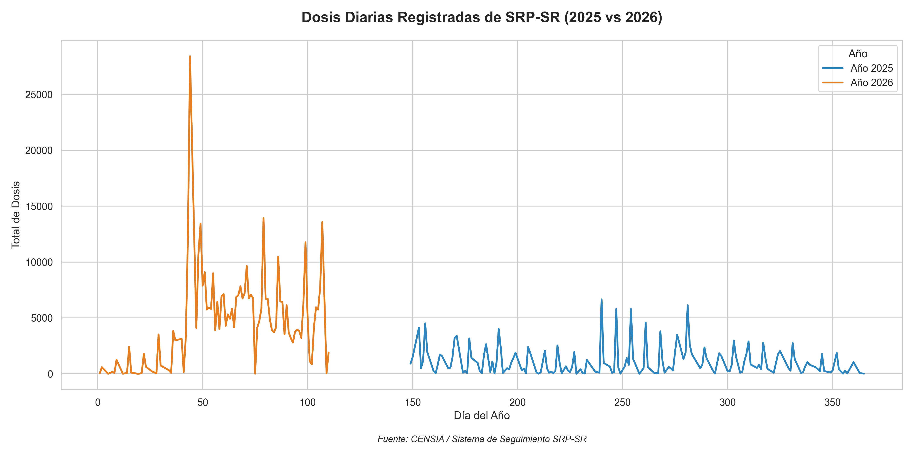
Dosis Diarias Registradas (Comparativa)

Slide 4
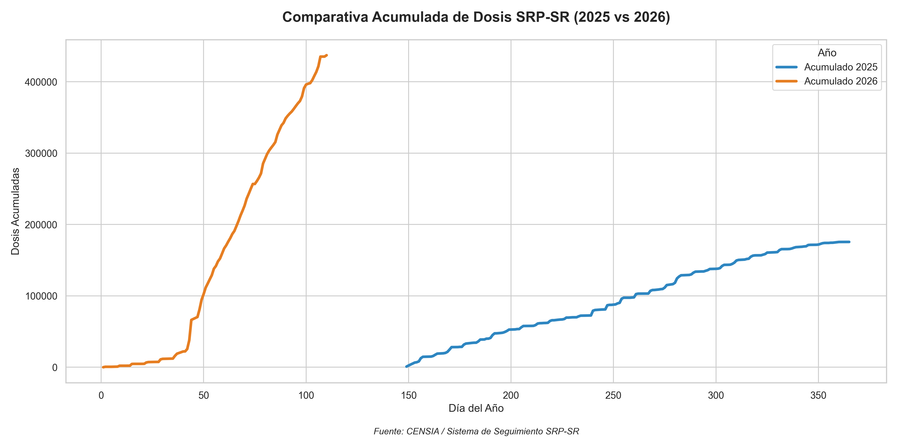
Avance Acumulado de Dosis

Slide 5
Fuente y Metodología
• Datos extraídos del Sistema de Seguimiento SRP-SR de CENSIA.
• Incluye dosis registradas de SRP (1ra y 2da) y SR (1ra y 2da).
• Periodo analizado: 2025 completo vs 2026 (corte al 20 de abril).

